Slide 1

Модель непрерывного профессионального сопровождения лиц с РАС:
от практической подготовки
к трудоустройству.

Slide 2

Различные формы ментальной инвалидности становятся непреодолимым препятствием на пути к трудоустройству.
Трудоустройство лиц с РАС требует учета их уникальных особенностей.

Slide 3

Сильные стороны людей с РАС
Исключительная способность сосредотачиваться и отлично справляться с задачами, требующими многократного повторения.
Как правило, люди с аутизмом с удовольствием выполняют задачи, требующие внимания к мелочам и способны работать целенаправленно, не отвлекаясь и уделяя максимальное внимание деталям.
Надёжность, преданность компании, в которой они работают, и высокие показатели присутствия на рабочем месте.
Часто люди с аутизмом очень добросовестны и серьёзно относятся к выполнению данных им задач, а также пунктуальны, честны и искренни.

Slide 4
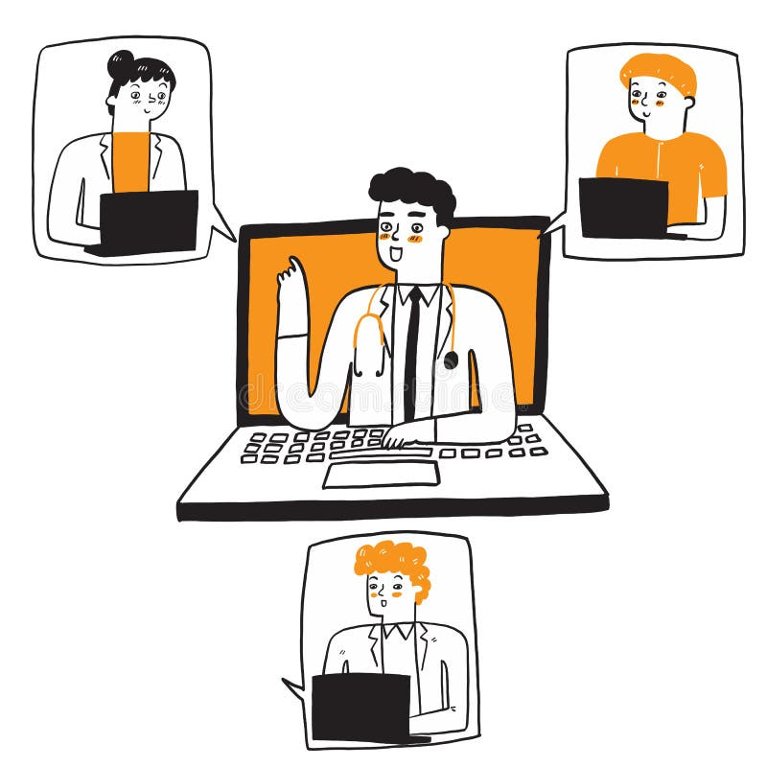
Глубокие фактические знания в необходимой области, обладание профильными техническими навыками и соответствующими интересами.
Люди с РАС способны и дальше развивать навыки в профильной области. Они обладают выдающимися способностями в навыках систематизации, в понимании систем и схем, основанных на ясных правилах.
Отличная память и умение протоколировать.
У людей с аутизмом, как правило, очень хорошая память и развитая способность протоколировать.

Slide 5

Способность находить оптимальные решения для поставленных задач.
Им часто нравится находить лучшие решения для поставленных задач, и они могут предложить ряд новых идей и подходов к выполнению своей работы.
Склонность оставаться на одной и той же должности.
Люди с аутизмом любят придерживаться однажды заведённого порядка и нередко, устроившись на работу, остаются на одной и той же должности дольше остальных сотрудников.
Находчивость.
Многим людям с аутизмом доводилось сталкиваться с неожиданными трудностями и искать пути их преодоления, что способствует развитию находчивости.

Slide 6
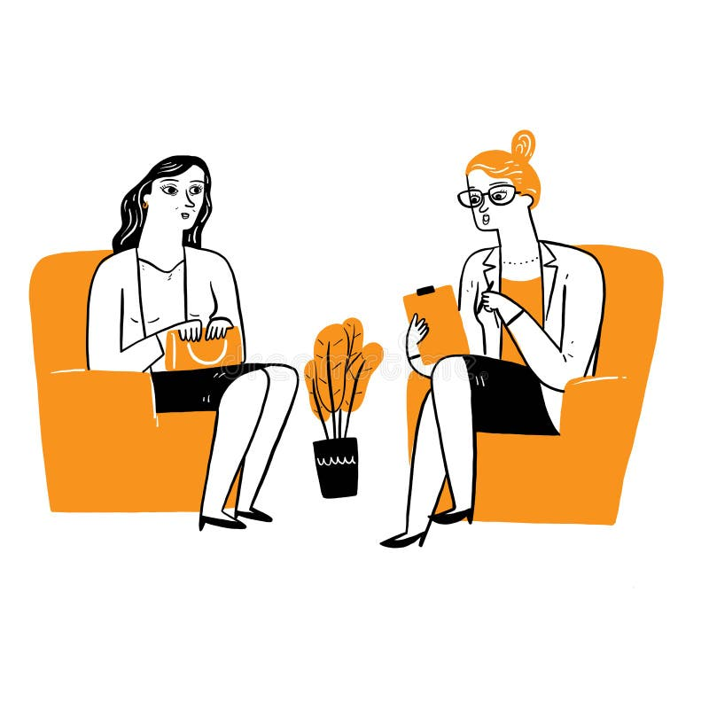
Людям с аутизмом могут очень хорошо подойти должности, которые часто не подходят многим обычным людям. Например, должности, подразумевающие выполнение однообразной работы:
Тестировщик ПО
Программист: разработка приложений
Графический дизайнер
Архивариус
Картограф
…

Slide 7

Идеальные условия обучения включают:
Чёткие технические задания с подробными инструкциями
Предсказуемый график и структурированный рабочий процесс
Возможность работать в тихом пространстве
Понимающий куратор, готовый к прямой и конкретной коммуникации
Фокус на результатах работы, а не на социальных взаимодействиях

Slide 8

Как помочь человеку с РАС найти «свое»:
Раннее выявление сильных сторон и интересов.
Профессиональная диагностика
Пробные стажировки и волонтёрство
Подготовка к рабочей среде
Сопровождаемое трудоустройство

Slide 9

Сопровождаемое трудоустройство - это:
Индивидуальное планирование для каждого участника программы
Обучение на рабочем месте
Интеграция
Помощь и сопровождение на рабочем месте в течение продолжительного времени.

Slide 10

Специалист, сопровождающий участника программы, на первых этапах может непосредственно помогать ему в выполнении трудовых задач и налаживать коммуникацию между участником программы и остальными работниками.

Slide 11
Для того, чтобы завтра человек с аутизмом мог работать на открытом рынке труда, уже сегодня системы образования и поддержки семьи должны функционировать с ориентиром на это.

